Slide 1
Módulo 13: O Processo ARP
Material do Instrutor
Conceitos Básicos de Redes
Notes:
Conceitos Básicos de Redes Módulo 13: O Processo ARP

Slide 2
Materiais do Instrutor - Guia de Planejamento do Módulo 13
Esta apresentação de PowerPoint é dividida em duas partes:
Guia de planejamento do Instrutor
Informações para ajudá-lo a se familiarizar com o módulo
Material didático
Apresentação para aulas
Slides opcionais que você pode usar em sala de aula
Começa no slide 8
Nota: Remova o Guia de Planejamento desta apresentação antes de compartilhá-la com alguém.

Slide 3
O Que Esperar Neste Módulo
Para facilitar o aprendizado, os seguintes recursos da interface do usuário podem ser incluídos neste módulo:
Recurso | Descrição
Avatar | Um personagem virtual, representando um especialista no assunto, acrescenta informações contextuais adicionais às habilidades que os alunos aprenderam e os ajuda a ligar os pontos, fazendo perguntas de reflexão aberta.
Animações | Expor os alunos a novas competências e conceitos.
Vídeos | Exponha os alunos a novas habilidades e conceitos.
Verifique seu entendimento | Per topic online quiz to help learners gauge content understanding.
Atividades Interativas | Uma variedade de formatos para ajudar os alunos a avaliar a compreensão do conteúdo.
Verificador de Sintaxe | Pequenas simulações que expõem os alunos à linha de comando da Cisco para praticar habilidades de configuração.
Atividade do PT | Atividades de simulação e modelagem projetadas para explorar, adquirir, reforçar e expandir habilidades.

Slide 4
O Que Esperar Neste Módulo (Cont.)
Para facilitar o aprendizado, os seguintes recursos da interface do usuário podem ser incluídos neste módulo:
Recurso | Descrição
Laboratórios Práticos | Laboratórios projetados para trabalhar com equipamentos físicos.
Testes de módulo | Autoavaliações que integram conceitos e habilidades aprendidas ao longo da série de tópicos apresentados no módulo.
Resumo do módulo | Recapitula brevemente o conteúdo do módulo.

Slide 5
Verifique seu Entendimento
As atividades "Verifique sua compreensão" são projetadas para permitir que os alunos determinem rapidamente se entendem o conteúdo e podem prosseguir ou se precisam revisar.
Verifique se suas atividades de compreensão não afetam as notas do aluno.
Não há slides separados para essas atividades no PPT. Elas estão listadas na área de anotações do slide que aparece antes dessas atividades.

Slide 6
Módulo 13: Atividades
Quais atividades estão associadas a este módulo?
Nº da página | Atividade de | Nome da Atividade | Opcional?
13.1.3 | Packet Tracer | Packet Tracer – Identificação de Endereços MAC e IP | Recomendada
13.1.4 | Verifique seu entendimento | Verifique sua compreensão - MAC e IP | Recomendada
13.2.1 | Vídeo | Vídeo - O Broadcast Ethernet | Recomendada
13.2.4 | Vídeo | Vídeo - ARP (Protocolo de Resolução de Endereços) | Recomendada
13.2.6 | Verifique seu entendimento | Verifique sua compreensão - Contenção de broadcast | Recomendada
13.3.2 | Avatar | Webster - Perguntas de Reflexão | Recomendada
13.3.3 | Questionário | Questionários sobre o Processo de ARP | Recomendada

Slide 7
Módulo 13: Práticas Recomendadas
Antes de ensinar o Módulo 13, o instrutor deve:
Revise as atividades e avaliações para este módulo.
Tente incluir o máximo de perguntas possível para manter os alunos envolvidos durante a apresentação em sala de aula.
Tópico 13.1
Explique como os hosts se comunicam quando estão na mesma rede e quando não estão. Ilustre a explicação com endereços MAC e IP reais.
Incentive os alunos a fazer a atividade 13.1.3 Packet Tracer para identificar endereços MAC e IP.
Tópico 3.2
Peça aos alunos que assistam ao Vídeo 13.2.1 para aprender o que é um Broadcast Ethernet.
Explique a diferença entre switches Layer2 e roteadores Layer3, apresentando o importante conceito de domínios de broadcast.
Explique qual é o propósito do protocolo ARP e dê alguns exemplos.
Peça aos alunos para assistirem ao Vídeo 13.2.4 sobre ARP.

Slide 8
Módulo 13: O Processo ARP
Conceitos Básicos de Redes
Notes:
Conceitos Básicos de Redes Módulo 13: O Processo ARP

Slide 9
Objetivos do Módulo
Título do Módulo: O Processo ARP
Objetivo do Módulo: Explicar como o ARP permite a comunicação em uma rede.
Título do Tópico | Objetivo do Tópico
MAC e IP | Comparar as funções do endereço MAC e do endereço IP.
Contenção de Broadcast | Explicar por que é importante conter broadcasts em uma rede.

Slide 10
13.1 MAC e IP
Notes:
13: O Processo ARP 13.1: MAC e IP

Slide 11
MAC e IP
Destino na Mesma Rede
Quando um host precisa enviar uma mensagem, ele precisa saber o endereço MAC do dispositivo de destino, mas ele só conhece o endereço IP de destino.
É aí que a resolução de endereços se torna crítica.
Dois endereços principais são atribuídos a um dispositivo em uma LAN Ethernet:
Endereço físico (o endereço MAC) - Usado para comunicações de NIC para NIC na mesma rede Ethernet.
Endereço lógico (o endereço IP) – Usado para enviar o pacote do dispositivo de origem para o dispositivo de destino. O endereço IP de destino pode estar na mesma rede IP que a origem ou pode estar em uma rede remota.
Os endereços físicos da camada 2 (ou seja, endereços MAC Ethernet) são usados para entregar o quadro de enlace de dados, contendo o pacote IP encapsulado, a partir de uma NIC para outra NIC que está na mesma rede.
Se o endereço IP de destino estiver na mesma rede, o endereço MAC de destino será o do dispositivo de destino.
Notes:
13: O Processo ARP
13.1: MAC e IP 13.1.1: Destino na Mesma Rede

Slide 12
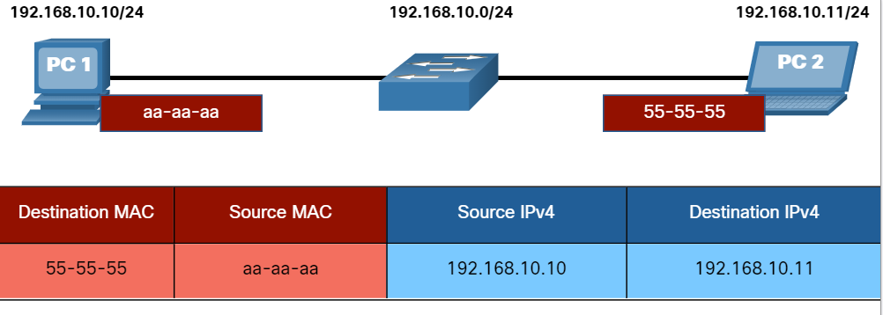
MAC e IP
Destino na Mesma Rede (Cont.)
PC1 deseja enviar um pacote para PC2.
A figura exibe os endereços MAC de destino e de origem da Camada 2 e o endereçamento IPv4 da Camada 3 que seriam incluídos no pacote enviado a partir do PC1.
O quadro Ethernet da camada 2 contém o seguinte:
Endereço MAC de destino — Este é o endereço MAC simplificado de PC2, 55-55-55.
Endereço MAC de origem — Este é o endereço MAC simplificado da NIC Ethernet em PC1, aa-aa-aa .
O pacote IP da camada 3 contém o seguinte:
Endereço IPv4 de origem - Este é o endereço IPv4 do PC1, 192.168.10.10
Endereço IPv4 dedestino — Este é o endereço IPv4 de PC2, 192.168.10.11.
Notes:
13: O Processo ARP
13.1: MAC e IP 13.1.1: Destino na Mesma Rede (Cont.)

Slide 13
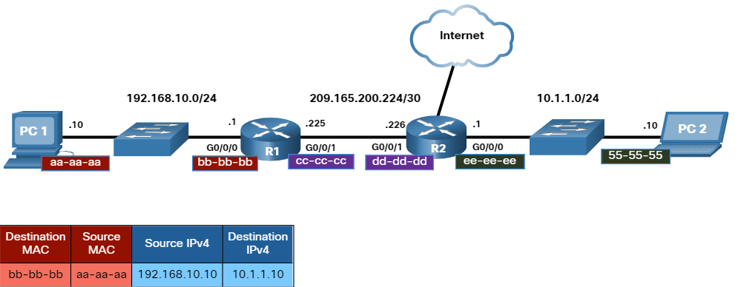
MAC e IP
Destino na Rede Remota
Quando o endereço IP de destino (IPv4 ou IPv6) estiver em uma rede remota, o endereço MAC de destino será o endereço do gateway padrão do host (ou seja, a interface do roteador).
Neste exemplo, PC1 deseja enviar um pacote para PC2 que está localizado em uma rede remota.
Como eles não estão na mesma rede local que o PC1, o endereço MAC de destino é o do gateway padrão local no roteador.
Os roteadores examinam o endereço IPv4 destino para determinar o melhor caminho para encaminhar o pacote IPv4.
Quando o roteador recebe o quadro Ethernet, ele desencapsula as informações da Camada 2.
Usando o endereço IPv4 de destino, ele determina o dispositivo do próximo salto e, em seguida, encapsula o pacote IPv4 em um novo quadro (da camada de enlace) para a interface de saída.
R1 agora encapsularia o pacote com novas informações de endereço da Camada 2, conforme mostrado na figura.
Notes:
13: O Processo ARP 13.1: MAC e IP 13.1.2: Destino em uma Rede Remota

Slide 14
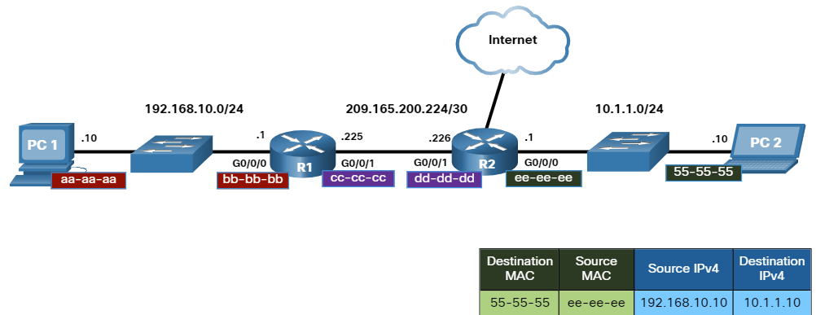
MAC e IP
Destino em uma Rede Remota (Cont.)
O novo endereço MAC de destino seria o da interface G0/0/1 em R2 e o novo endereço MAC de origem seria o da interface G0/0/1 em R1.
Ao longo de cada link do caminho, um pacote IP é encapsulado em um quadro.
O quadro é específico para a tecnologia do enlace associado a esse link, como Ethernet.
Se o dispositivo do próximo salto for o destino final, o endereço MAC de destino será o da NIC Ethernet do dispositivo, conforme mostrado na figura.
Como os endereços IP dos pacotes IP em um fluxo de dados são associados aos endereços MAC em cada link ao longo do caminho até o destino?
Para pacotes IPv4, isso é feito através de um processo chamado ARP.
Para pacotes IPv6, o processo é ICMPv6 Neighbor Discovery (ND).
Notes:
13: O Processo ARP 13.1: MAC e IP 13.1.2: Destino em uma Rede Remota (Cont.)

Slide 15
MAC e IP
Packet Tracer – Identificação de Endereços MAC e IP
Nesta atividade do Packet Tracer, você atingirá os seguintes objetivos:
Reunir informações de PDU para comunicação em Rede Local
Reunir informações de PDU para comunicação em Rede Remota
Esta atividade é otimizada para a visualização de PDUs.
Os dispositivos já estão configurados. Você reunirá informações das PDUs no modo de simulação e responderá a uma série de perguntas sobre os dados coletados.
Notes:
13: O Processo ARP 13.1: MAC e IP 13.1.3 – Packet Tracer – Identificar endereços MAC e IP
13.1.4 Verifique sua Compreensão - MAC e IP

Slide 16
13.2 Contenção de Broadcast
Notes:
13: O Processo ARP 13.2: Contenção de Broadcast

Slide 17
Contenção de Broadcast
Vídeo - O Broadcast Ethernet
Neste vídeo, vamos dar uma olhada em uma transmissão Ethernet.
Notes:
13: O Processo ARP
13.2: Contenção de Broadcast 13.2.1: Vídeo - O Broadcast Ethernet

Slide 18
Contenção de Broadcast
Domínios de Transmissão
Quando um host recebe uma mensagem endereçada ao endereço de broadcast, ele aceita e processa a mensagem como se ela tivesse sido endereçada diretamente a ele.
Quando um host envia uma mensagem de broadcast, os switches encaminham a mensagem para cada host conectado na mesma rede local.
Por esse motivo, uma rede local (ou seja, uma rede com um ou mais switches Ethernet) também é conhecida como domínio de broadcast.
Se houver muitos hosts conectados ao mesmo domínio de broadcast, o tráfego de broadcast pode se tornar excessivo.
O número de hosts e a quantidade de tráfego de rede que pode ser suportada na rede local são limitados pelos recursos dos switches usados para conectá-los.
À medida que a rede cresce e mais hosts são adicionados, o tráfego de rede aumenta, inclusive o tráfego de broadcast.
Notes:
13: O Processo ARP 13.2: Contenção de Broadcast 13.2.2: Domínios de Broadcast

Slide 19
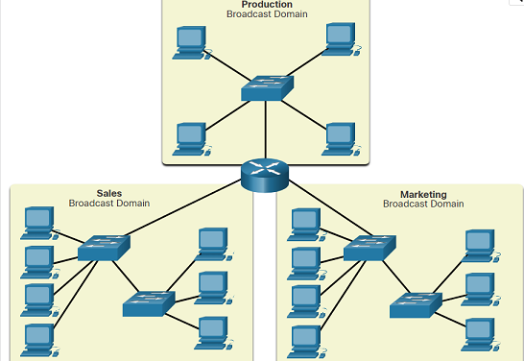
Contenção de Broadcast
Domínios de Broadcast (Cont.)
Para melhorar o desempenho, geralmente é necessário dividir uma rede local em várias redes, ou domínios de broadcast, como mostrado na figura.
Os roteadores são usados para dividir a rede em vários domínios de broadcast.
Notes:
13: O Processo ARP 13.2: Contenção de Broadcast 13.2.2: Domínios de Broadcast (Cont.)

Slide 20
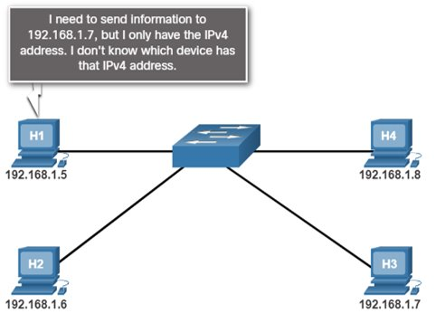
Contenção de Broadcast
Comunicação na Camada de Acesso
Em uma rede Ethernet local, uma NIC só aceitará um quadro se o endereço de destino for o endereço MAC de broadcast ou corresponder ao endereço MAC da NIC.
A maioria dos aplicativos de rede, entretanto, baseiam-se no endereço IP lógico de destino para identificar a localização de servidores e clientes.
A figura ilustra o problema de um host emissor ter apenas o endereço IP lógico do host de destino.
O host emissor pode usar um protocolo IPv4 chamado ARP (Address Resolution Protocol) para descobrir o endereço MAC de qualquer host na mesma rede local para determinar qual endereço será utilizado no Quadro.
O IPv6 usa um método semelhante conhecido como Descoberta de vizinhos ( Neighbor Discovery).
Notes:
13: O Processo ARP 13.2: Contenção de Broadcast 13.2.3: Comunicação da Camada de Acesso

Slide 21
Contenção de Broadcast
Vídeo - ARP (Protocolo de Resolução de Endereços)
Este vídeo faz uma introdução ao protocolo de resolução de endereços (ARP).
Notes:
13: O Processo ARP 13.2: Contenção de Broadcast 13.2.4: Vídeo - Protocolo de Resolução de Endereço

Slide 22
Contenção de Broadcast
ARP
O ARP usa um processo de três etapas para descobrir e armazenar o endereço MAC de um host da rede local, quando apenas o endereço IPv4 do host é conhecido:
O host remetente cria e envia um quadro destinado ao endereço MAC de broadcast. Incluído no quadro, está uma mensagem com o endereço IPv4 do host do destino a ser alcançado.
Cada host na rede recebe o quadro de broadcast e compara o endereço IPv4 na mensagem com o endereço IPv4 configurado. O host com o endereço IPv4 correspondente envia o endereço MAC de volta para o host emissor original.
O host emissor recebe a mensagem e armazena informações do endereço IPv4 e do endereço MAC em uma tabela chamada de tabela ARP.
Quando o host emissor tem o endereço MAC do host de destino em sua tabela ARP, ele pode enviar quadros diretamente ao destino sem fazer uma solicitação ARP.
Como as mensagens ARP dependem de quadros de broadcast para entregar as solicitações, todos os hosts na rede IPv4 local devem estar no mesmo domínio de broadcast.
Notes:
13: O Processo ARP 13.2: Contenção de Transmissão 13.2.5: ARP
13.2.6: Verifique sua Compreensão - Contenção de Broadcast

Slide 23
13.3 Resumo do Processo ARP
Notes:
13: O Processo ARP 13.3: Resumo do Processo ARP

Slide 24
Resumo do Processo ARP
O Que Aprendi Neste Módulo?
Quando um host deve enviar uma mensagem, ele precisa saber o endereço IP e o endereço MAC desse dispositivo.
O endereço MAC pode ser descoberto usando resolução de endereços.
Existem dois endereços primários atribuídos a um dispositivo em uma LAN Ethernet: endereço físico (endereço MAC) e endereço lógico (endereço IP).
Quando o endereço IP de destino (IPv4 ou IPv6) estiver em uma rede remota, o endereço MAC de destino será o endereço do gateway padrão do host (ou seja, a interface do roteador).
Os roteadores examinam o endereço IPv4 de destino para determinar o melhor caminho para encaminhar o pacote IPv4.
Quando o roteador recebe o quadro Ethernet, ele desencapsula as informações da Camada 2.
Usando o endereço IPv4 de destino, ele determina o próximo dispositivo de salto e, em seguida, encapsula o pacote IPv4 em um novo quadro de camada de enlace para a interface de saída.
Ao longo de cada link do caminho, um pacote IP é encapsulado em um quadro.
O quadro é específico para a tecnologia do enlace associado a esse link, como Ethernet.
Se o dispositivo do próximo salto for o destino final, o endereço MAC de destino será o da NIC Ethernet do dispositivo.
Uma mensagem pode conter apenas um endereço MAC de destino.
A resolução de endereços permite que um host envie uma mensagem de broadcast para um endereço MAC exclusivo que é reconhecido por todos os hosts.
Notes:
13: O Processo ARP 13.3: Resumo do Processo ARP 1 3.3.1: O Que Aprendi Neste Módulo?

Slide 25
Resumo do Processo ARP
O Que Aprendi Neste Módulo? (Cont.)
O endereço MAC de transmissão é um endereço de 48 bits composto por uns e geralmente representado em notação hexadecimal (FFFF.FFFF.FFFF).
Cada F em notação hexadecimal representa quatro uns em binário.
Quando um host envia uma mensagem de broadcast, os switches encaminham a mensagem para cada host conectado na mesma rede local.
Uma rede local, uma rede com um ou mais switches Ethernet, também é conhecida como domínio de broadcast.
Se muitos hosts estiverem conectados ao mesmo domínio de broadcast, o tráfego de broadcast poderá ficar excessivo.
O número de hosts e a quantidade de tráfego de rede que pode ser suportada na rede local são limitados pelos recursos dos switches usados para conectá-los.
Para melhorar o desempenho, os roteadores são usados para dividir uma rede local em várias redes (domínios de broadcast).
Em uma rede Ethernet local, uma NIC só aceita um quadro se o endereço de destino for o endereço MAC de broadcast ou corresponder ao endereço MAC da NIC.
A maioria das aplicações de rede depende do endereço IP de destino lógico para identificar a localização dos servidores e clientes.
O ARP utiliza um processo de três etapas para descobrir e armazenar o endereço MAC de um host na rede local quando apenas o endereço IPv4 do host é conhecido.
O IPv6 usa um método semelhante conhecido como Descoberta de vizinhos ( Neighbor Discovery).
Notes:
13: O Processo ARP 13.3: Resumo do Processo ARP 13.3.1: O Que Aprendi Neste Módulo? (Cont.)

Slide 26
Módulo 13: Novos Termos e Comandos
Contenção de Broadcast Endereço físico Endereço lógico Endereço MAC de destino Endereço MAC de origem Endereço IPv4 Origem Endereço IPv4 de destino Neighbor Discovery (ND) Protocolo de Resolução de Endereços (ARP) Domínio de Broadcast
Notes:
13: O Processo ARP
Novos Termos e Comandos

